Slide 1
RIPROGRAMMAZIONE DI OPERA PUBBLICA INFRASTRUTTURALE
VARIANTE NORD DELLE STRADE PROVINCIALI 42; 4; 5.
05-IL PROGETTO URBANO
Relazione dell’arch. Aldo Caiti
Reggio Emilia, 22-giugno-2023

Slide 2
PROGETTO URBANO
Premessa
Il disegno strategico di miglioramento del progetto urbano e di riqualificazione paesaggistica ed ambientale del territorio urbanizzato del capoluogo comunale può trarre impulso irrinunciabile e nuova linfa per la rigenerazione urbana e la resilienza prioritariamente secondo le seguenti direttrici insediative:
a) Direttrice nord - sud nella porzione di tessuto urbano consolidato e da rigenerare che va dal tracciato della tangenziale nord alla zona industriale “motta” a sud attraverso piazzale Prampolini porta occidentale del centro storico all’altezza della stazione ferroviaria;
b) Direttrice est - ovest, attraverso il completamento e la mitigazione paesaggistica ambientale del corridoio infrastrutturale per il tratto di attraversamento dell’abitato consolidato del settore nord, sia come opzioni di miglioramento della mobilità, ciclopedonale e veicolare in sicurezza.
Il disegno strategico nord - sud
Sul piano della progettualità, relativamente alla direttrice sud - nord, la programmazione intercomunale del nuovo asse Reggio - Bagnolo – Novellara ha consentito di prevedere nei nuovi strumenti urbanistici un sistema di connessioni ciclopedonali, di aree verdi di ambiti di riqualificazione e rigenerazione urbanistico - edilizia dei centri storici e dei tessuti consolidati di vecchio impianto.
Sul piano delle realizzazioni con la messa in esercizio della variante alla SP 3 si è fortemente ridotto il traffico di attraversamento dei centri urbani;
Punti di particolare criticità ambientale si riscontrano al passaggio a livello e al semaforo del piazzale della stazione; alla rotatoria di via D’Azeglio incrocio tra SP 42, SP 3, SP 4; lungo tutto il tracciato della SP 4 via Provinciale Nord e lungo il primo tratto sud della SP 5 via Cristoforo Colombo per Reggiolo e Autobrennero;
Il disegno della rigenerazione urbana sulla direttrice nord - sud da via Mulino di Sotto e via Frassanello, è subordinato al completamento della tangenziale nord.

Slide 3
PROGETTO URBANO
Il disegno strategico nord - sud
I settori di pianificazione strategica del PSC sui quali fondare rigenerazione urbana, riqualificazione urbanistico - edilizia, miglioramento delle condizioni ambientali e di vivibilità del capoluogo di Comune, si possono individuare nei seguenti tematismi:
Viabilità di progetto con specifico riferimento ai tratti della tangenziale nord ancora da mettere in esercizio o da realizzare
Sistema dei percorsi ciclopedonali;
Patrimonio di valore storico - culturale e paesaggistico ambientale;
Programmi di rigenerazione urbana;
Piani di recupero urbano diffuso;
Ambiti di nuovo insediamento connessi da un sistema di percorsi pedonali e piste ciclabili;
Riprogettazione della porta occidentale della città dei Gonzaga;

Slide 4
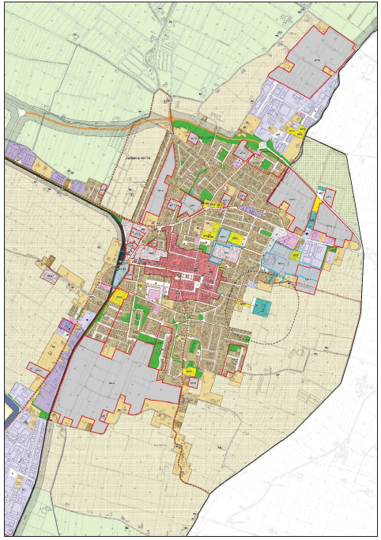
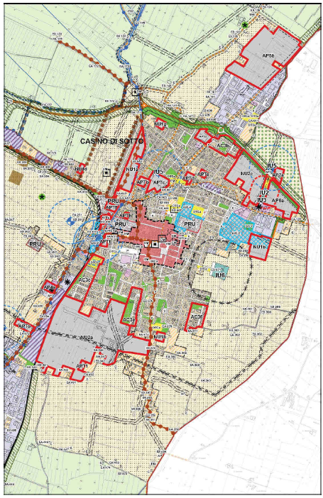
PROGETTO URBANO
Stralcio tav. PS1c vigente "Pianificazione del territorio"
Stralcio tav. RUE4c vigente "Pianificazione del territorio"

Slide 5
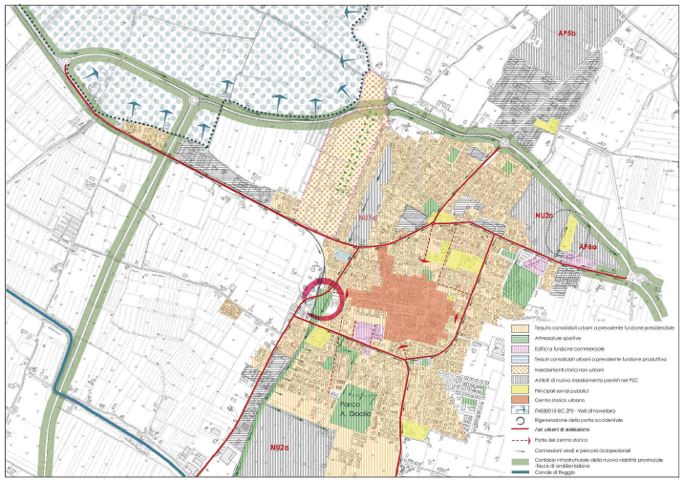
PROGETTO URBANO
Tavola di Sintesi del Progetto Urbano

Slide 6
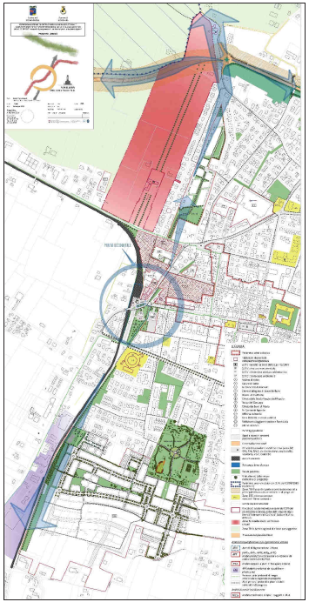
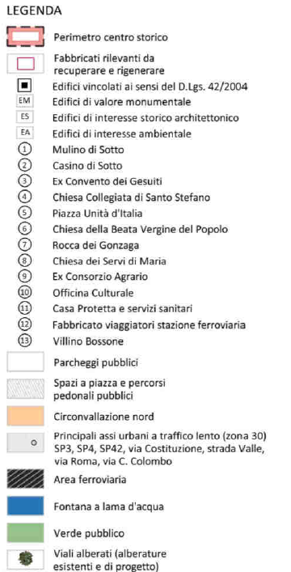
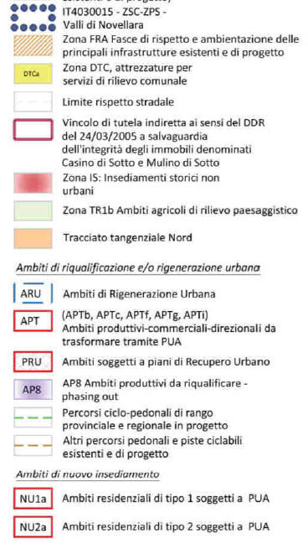
PROGETTO URBANO
Riduzione tav. P01 "Progetto Urbano. Direttrice Nord-Sud"

Slide 7
PROGETTO URBANO
La porta occidentale
Il fulcro della rigenerazione urbana a tangenziale nord in completo esercizio, può essere individuato nella progettazione di un nuovo assetto urbanistico ed edilizio degli spazi aperti e delle aree edificate che si attestano sul piazzale Prampolini porta occidentale di ingresso al centro storico.
In tale contesto si concentrano criticità ambientali e degrado edilizio, che hanno tra i principali motivi:
- Il traffico di attraversamento veicolare leggero e pesante;
- La presenza del passaggio a livello e di incrocio semaforizzato;
- La rilevante estensione e la scarsa qualità delle superfici impermeabilizzate carrabili e pedonali;
- La ridotta dotazione di aree verdi ed alberature;
- La scarsa qualità architettonica degli edifici;
- Il degrado delle aree pertinenziali e la scarsa qualità dell’arredo urbano;
- Il disordine urbanistico;
- Lo stato di abbandono del Consorzio Agrario dismesso.
Rispetto ai limiti e condizioni di fattibilità e agli obiettivi per la progettazione planivolumetrica riportati nelle schede normative del PSC appaiono prioritari i seguenti punti:
- Rigenerare e riqualificare l’ambiente urbano nell’ambito della strategia di risanamento ambientale dei tessuti sorti a ridosso dei tracciati storici della viabilità provinciale;
- Dare priorità all’attuazione dell’ambito di rigenerazione urbana ARU2.
- Realizzare nuove dotazioni di parcheggi pubblici scambiatori e per i servizi al trasporto pubblico assegnando un ruolo primario alla stazione di Novellara quale punto di interscambio ferro - gomma, per il trasporto degli studenti diretti ai poli scolastici di Reggio Emilia.
Nel progetto urbano il sistema di mobilità carrabile viene rivisto:
Ridisegnando le sedi riservate al transito degli autoveicoli e degli autobus;
Eliminando i semafori di regolazione del traffico veicolare e prevedendo solo semafori a chiamata per i pedoni;
Prevedendo un’area di sosta temporanea di due autobus sul lato nord - ovest della viabilità ridisegnata;
Migliorando l’arredo urbano e gli spazi verdi permeabili;
Il ridisegno della porta occidentale, localizza ad est della linea ferroviaria su aree di proprietà della Regione un parcheggio scambiatore per circa 90 posti auto, più parcheggi per bici e moto.

Slide 8
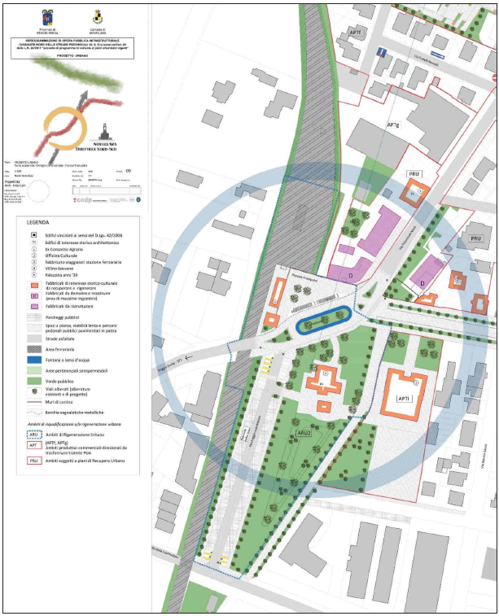
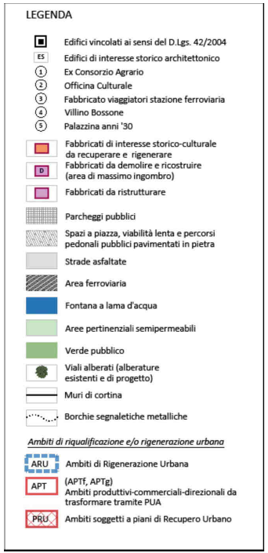
PROGETTO URBANO
Riduzione tav. 9 «Progetto urbano. Dettaglio zona centrale. Piazzale Prampolini»

Slide 9
PROGETTO URBANO
La direttrice est - ovest
Sulla direttrice est - ovest l’accordo di programma per il completamento della tangenziale nord dalla rotatoria 2 alla rotatoria 4 produce benefici di miglioramento delle condizioni ambientali per tutti i tessuti urbani consolidati che sono oggi attraversati dall’ultimo tratto orientale della SP 42 - via D’Azeglio, dall’intera SP 4 – via Provinciale, dal primo tratto meridionale della SP 5 - via Cristoforo Colombo.
Per tali contesti, l’allontanamento del traffico di attraversamento est - ovest, potrà favorire significativi miglioramenti delle condizioni di vivibilità, agevolare la riqualificazione edilizia degli edifici che si affacciano sulla viabilità provinciale, migliorare le condizioni di mobilità dei ciclisti e dei pedoni.
Fin dalla valutazione di impatto acustico allegata al progetto preliminare si è assunto che: <<in corrispondenza dei nodi di interconnessione della nuova viabilità con quella preesistente, una percentuale pari all’80% dell’entità dei flussi veicolari complessivi sia attratta dalla nuova rete stradale e che il residuo 20% siano flussi di traffico a carattere locale che continueranno a gravare sul centro del paese e quindi sulla viabilità minore>>.
In tale ambito il progetto urbano evidenzia:
Le aree già acquisite al pubblico demanio.
Le aree da acquisire al pubblico demanio e da sistemare a verde pubblico di ambientazione stradale.
Il disegno del verde pubblico di ambientazione stradale in corrispondenza degli ambiti del PSC vigente dotati di piano urbanistico attuativo.
Le aree di rispetto stradale da ricomprendere in progetti di potenziamento dell’equipaggiamento verde anche per i tratti di circonvallazione est già in esercizio.
Il sistema dei percorsi ciclopedonali esistenti e di progetto che si integrano con la nuova viabilità.

Slide 10
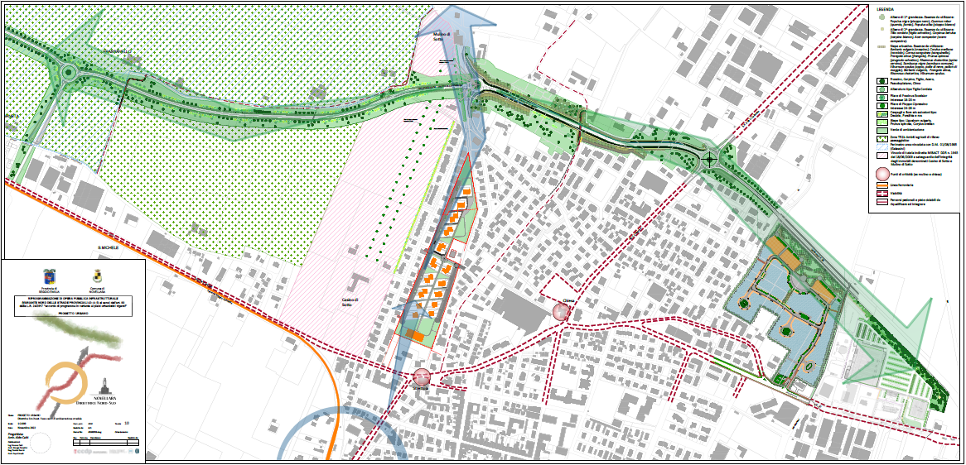
PROGETTO URBANO
Riduzione tav. 10 "Progetto Urbano. Direttrice Est-Ovest"

Slide 11
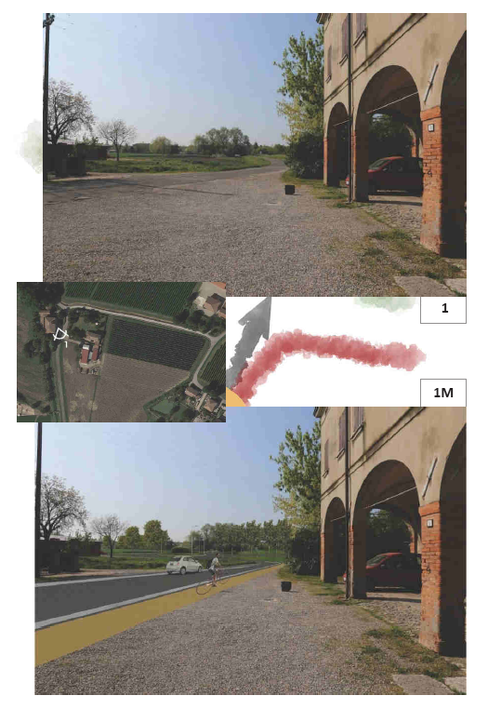
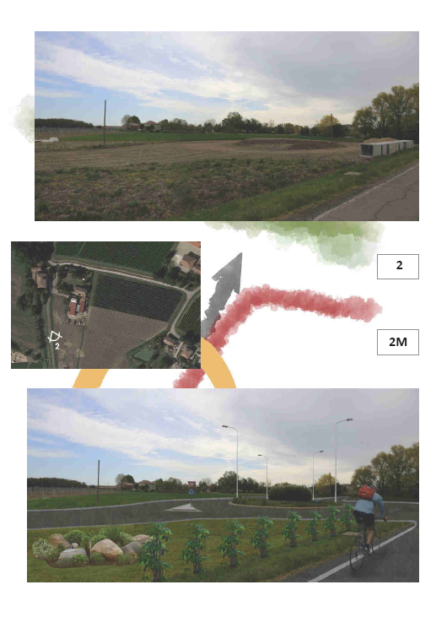
PROGETTO URBANO
Viste di inserimento

Slide 12
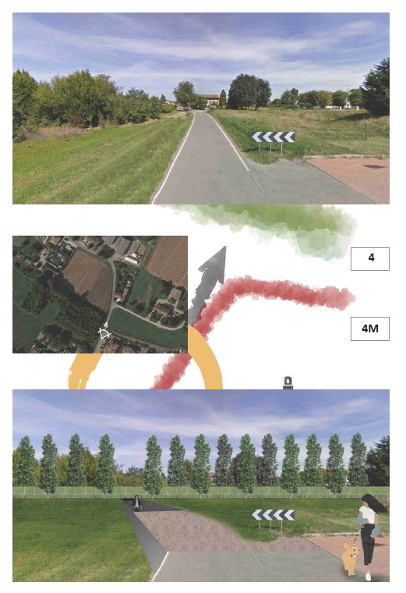
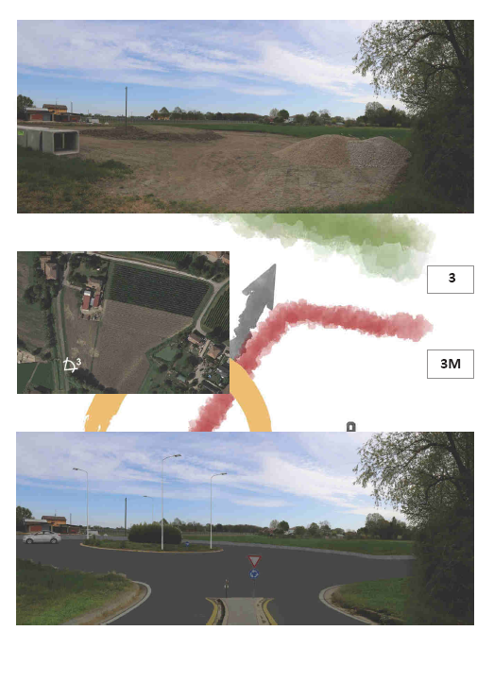
PROGETTO URBANO
Viste di inserimento

Slide 13
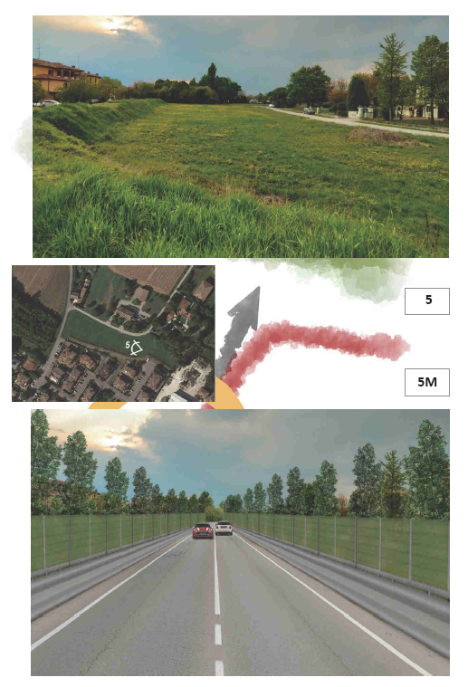
PROGETTO URBANO
Viste di inserimento

Slide 14
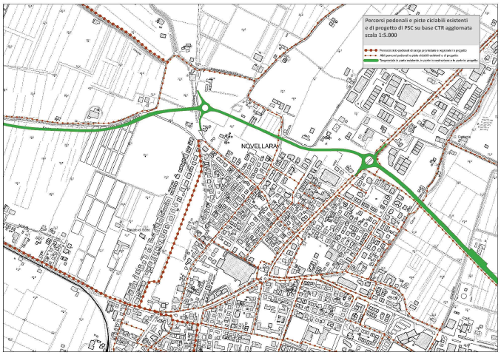
PROGETTO URBANO
Schema dei percorsi ciclopedonali del settore del settore centro-settentrionale del capoluogo
Comunale che si integrano con la nuova viabilità

